Slide 1

Superación Personal y Proyecto de Vida
Me llamo
Sindy Yuliana Serna Ante
ADSI 2452442

Slide 2

¿QUÉ ASPECTOS TIENES EN TU VIDA QUE TE FAVORECEN?
Salud a estar bien poder desarrollar mejor las actividades diarias.
Familia que en cualquier circunstancia o en cualquier momento puedo contar con ellos.
Tiempo en el sentido que puedo hacer mis cosas que tengan nada que ver con mis labores, tiempo para desestresarme y ayudar analizar las cosas buenas y malas que tengo que mejorar.
Buen autoestima en el cual puedo desarrollar mejor las cosas y sentirme feliz
Valorar y ser valorada en el esfuerzo de uno y de la otra persona para una mejor vida.
Propósito para lograr mis sueños porque estoy enfocada y motiva a desarrollar mis sueños y metas mas adelante.
Vivir con estilo y ambiente social en el sentido que estoy segura y poder generar conocimientos e ideas en mi entorno.

Slide 3

¿QUÉ ASPECTOS NO QUISIERAS TENER EN TU VIDA?
Que el pasado dirija mi vida
Pensar todo con lo negativo
Pensar las cosas que dicen de mi
Ser dura conmigo misma
Permanecer en mi zona de confort
Ser rencorosa
hacer siempre las mismas cosas
Inseguridad
Depresión

Slide 4

¿QUÉ ESTAS TOLERANDO?
Lo que mas tolero en mi vida cotidiana es lo siguiente:
Estudio:
Instructores/a , condiciones, horarios , trabajos , compañero/as , ambiente , orden , empeño y diciplina.
Personas que me rodean:
Compañero/as , familiares , amigos , vecinos y conocidos.
Conmigo misma:
Miedos, aburrimiento, tristeza y baja autoestima.

Slide 5
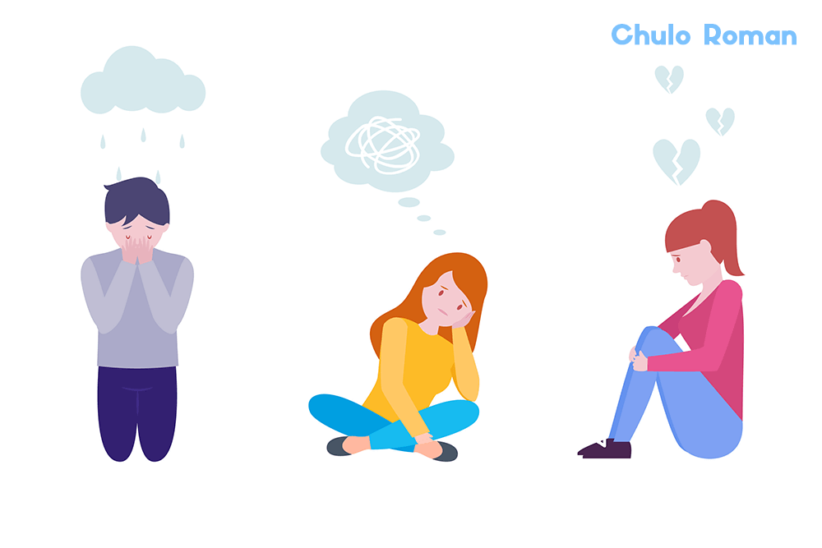
¿CÓMO AFECTA EN TU VIDA LOS ASPECTOS NEGATIVOS?
En mi vida existen varios que me afectan el día a día en cual me acusan enfermedad como :
El negativismos que me da el día a día para desarrollar mis actividades.
Depresión cuando no puedo hacer lo que deseo o me salen mal las cosas, no tengo con quien hablar de la cosas que me pasan.
Controlar mis emociones o ira cuando algo sale mal o no tiene solución algún problema.
la inseguridad de decir o hacer las cosas

Slide 6


¿SI PUDIERAS DEJAR ATRÁS, PARA SIEMPRE, CIERTA SITUACIÓN, ¿CUÁL SERÍA?
la situación que dejaría atrás es de los problemas y discusiones que se generan continuamente en mi familia .
Me gustaría que las cosas se digieran dialogando y con una buena
comunicación así nadie tenga la razón.

Slide 7

¿QUÉ ASPECTO (S) DE TU VIDA CONSUME MÁS ENERGÍA, TE PONEN MAL?
El aspecto es la depresión me causa estrés, dolor de cabeza y ansiedad.
Inseguridad me causa ansiedad y malestar que no me deja hacer nada en el trascurso del día.
Estos aspectos me consume tanta energía que dificulta hacer mis actividades diarias.

Slide 8

OBJETIVOS
Unos de mis principales objetivos es poder terminar el tecnólogo en software para continuar con la especialización y luego esto, la ingeniería en sistemas.
Realizar mas capacitaciones para desarrollar mejorar mi carrera y tener mas conocimiento para así lograr una de mis metas importantes.

Slide 9

Visión
En 2 años tendré un logro que es mi certificado de software en el cual este me ayudara a tener trabajo, una economía estable, independizarme, ayudar a mi familia a salir adelante, tener las cosas que deseo y ahorrar para crear mi propio negocio.

Slide 10

MISIÓN
Ser una persona responsable, comprometida con mi vida
personal y social. También amar y aportar mi servicio a los demás
con mis habilidades y conocimientos, con el manejo de la tecnología.
Seré la miembro de mi familia, cuidando y apoyando tanto a ellos como
mi trabajo generare impactos positivos en el lugar de trabajo como en
Las demás personas.

Slide 11
DIAGNÓSTICO PERSONAL (Fortalezas, Debilidades, Oportunidades y Amenazas) Instrucciones: se debe identificar 3 fortalezas, 3 debilidades, 3 oportunidades y 3 amenazas personales que favorecen o afectan mi vida.

Slide 12
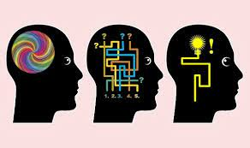
FORTALEZAS
Empatía
Curiosidad y Disposición de aprender
Disciplina

Slide 13

DEBILIDADES
Inseguridad
Pereza
Ira o Rencor

Slide 14

OPORTUNIDADES
Estudiar en el SENA
Ganarme una beca
Trabajar para mejorar mi economía

Slide 15

AMENAZAS
Esto afectan mucho mi estado de animo frente lo que
hago o lo que me propongo
Malos comentarios de las personas
Dificultada de no aprender
Dificultad de presupuesto

Slide 16

ESTRATEGIAS DE CAMBIO – COMPROMISOS PERSONALES / ALTERNATIVAS DE SOLUCIÓN
Buscar
Conocer
Cumplir
Estas acciones me ayudaran a mejorar mis fortalezas, a modificar mis debilidades, aprovechar mis oportunidades y a desaparecer mis amenazas.
Me brindara mas confianzas a organizar y desarrollar mejor mi vida.
Buscar lo que me conviene o me sirva y me brinda mejores conocimientos
Conocer todas las ventajas que tenga y me ayuden a solucionar.
Cumplir con todo lo que me sea concedido sin miedo y pero con mucho empeño a realizar las cosas.

Slide 17

CONCLUSIONES FINALES Y RECOMENDACIONES
Esto es una base para proponer y desarrollar mejor mi futuro.
Están importante porque son cosas que uno necesita reforzar o eliminar para tener mejor un proyecto de vida.
Que muchas veces dejamos nuestro proyecto de vida aun lado por hacer cosas innecesarias que no nos benéficas en nada en tanto en el presente como en el futuro, es bueno saber en que nos va ayudar y como un proyecto de vida, muchas personas no tienen claro este concepto pero no es porque no estudiaron si no que muchas veces nos preocupamos por cosas que nos pasan o a nuestra familia o entre otras. porque con esto me puede
Debemos preocuparlos por lo que nos gusta, nos di gusta de nuestra vida para mejorarla o eliminarla no es fácil pero proponiéndose se puede lograr.
Confiar en si mismo lograr mejorar y triunfar, dejar las cosas que no te dejan triunfar como la inseguridad, la pereza y la intolerancia, buscar aspectos buenos y malos, tener objetivos de lo que se quieren logar, tener una estrategia para desarrollar dudas y desafíos que presenta la vida.

Slide 18
Gracias

